Slide 1

Образовательные ресурсы по формированию функциональной финансовой грамотности на примере онлайн уроков финансовой грамотности для школьников
20 февраля 2024

Slide 2
Организация и проведение онлайн уроков по финансовой грамотности
в МБОУ «Гимназия №69»
Учитель математики и финансовой грамотности
МБОУ «Гимназия №69» города Барнаула
Эксперт Чемпионата по профессиональному мастерству «Профессионалы»
Беляева Юлия Георгиевна

Slide 3



Проект Банка России помогает школьникам из любой точки России получить равный доступ к финансовым знаниям, предоставляет возможность «живого» общения с профессионалами финансового рынка, способствует формированию принципов ответственного и грамотного подхода к принятию финансовых решений
Для учащихся средних и общих образовательных организаций
Для студентов профессиональных образовательных организаций
Для воспитанников организаций для детей-сирот и детей, оставшихся без попечения родителей

Slide 4

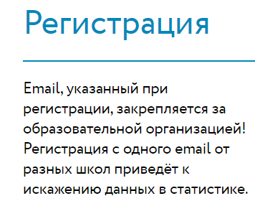
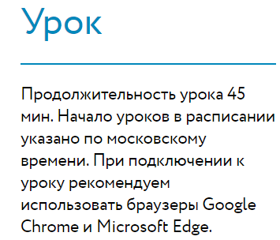
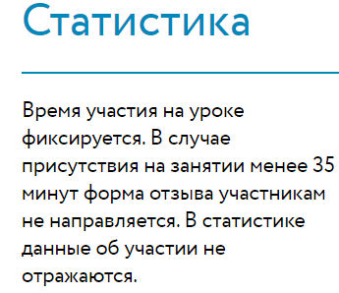
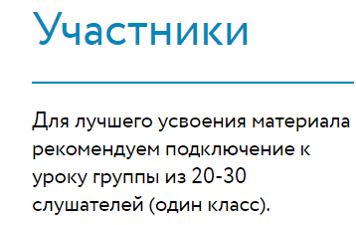
Всего в расписание были включены
24 актуальные темы:
21 по финансовой грамотности
3 урока из цикла «Моя профессия», на которых слушателям рассказывали о профессиях финансиста, бизнес-аналитика и педагога
Текст

Slide 5

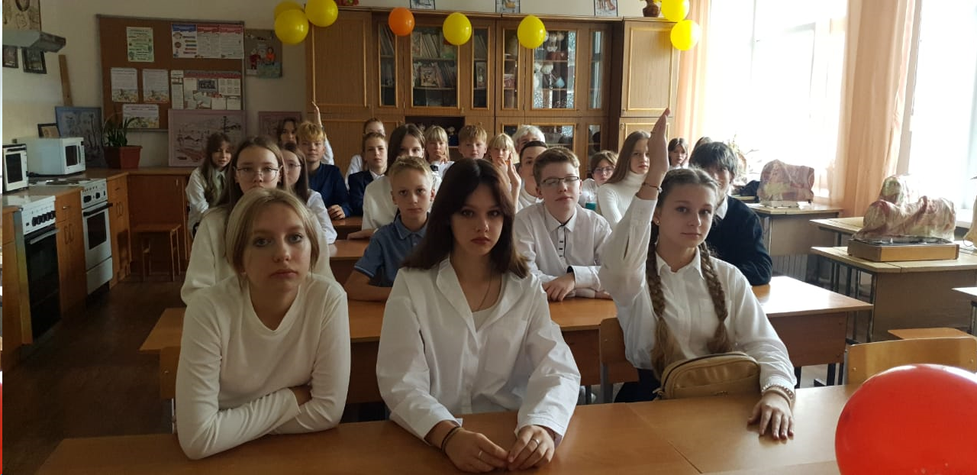
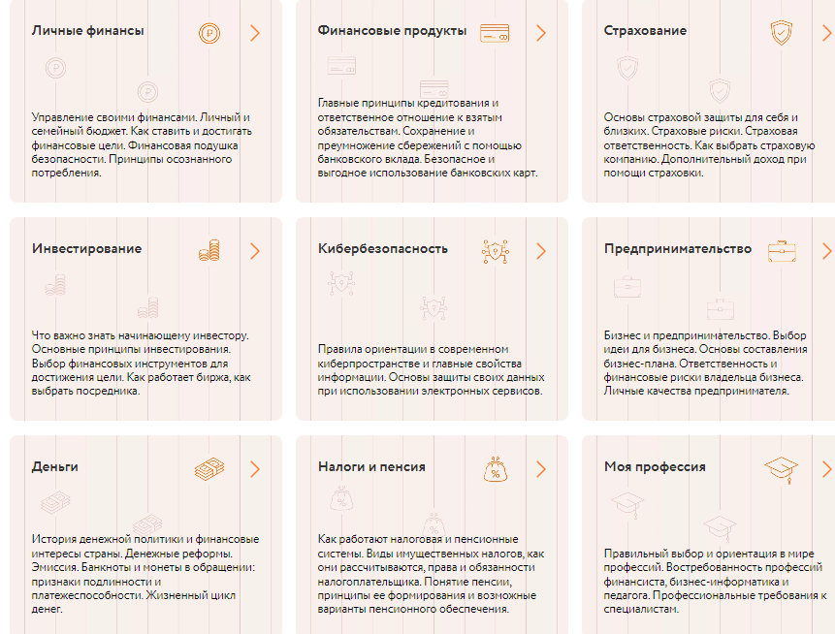



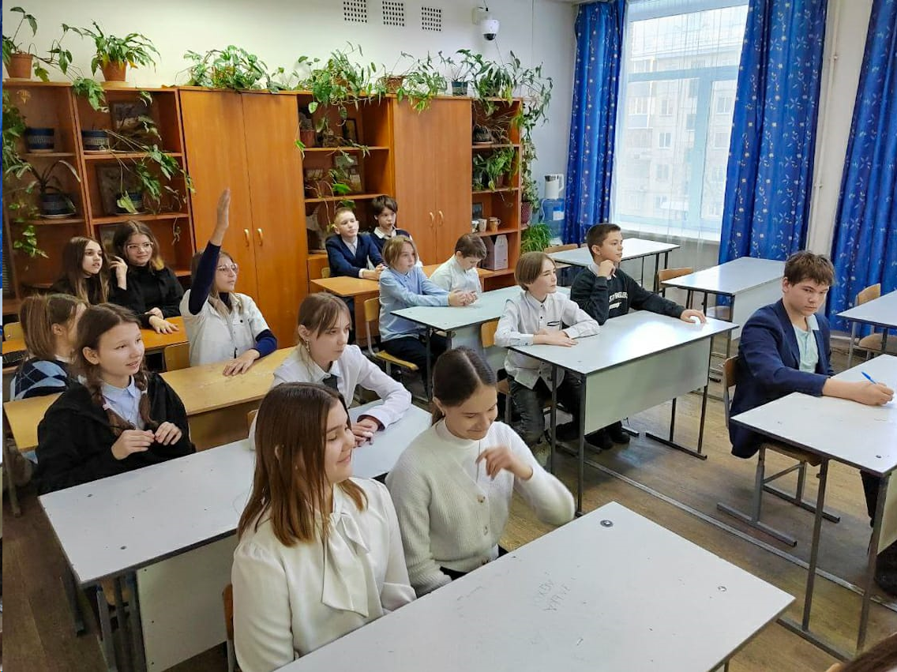

подзаголовок
или
изображение

Slide 6
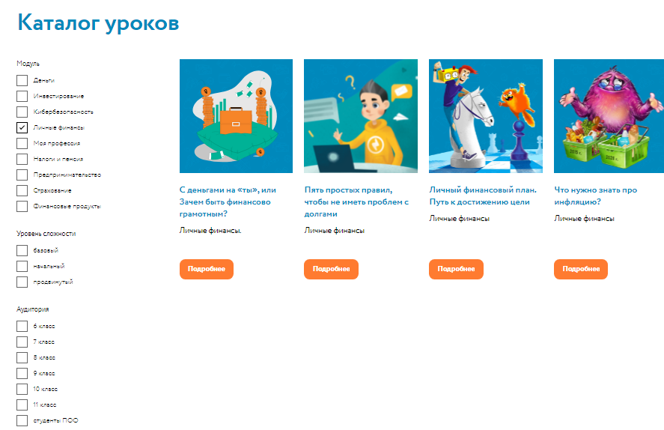
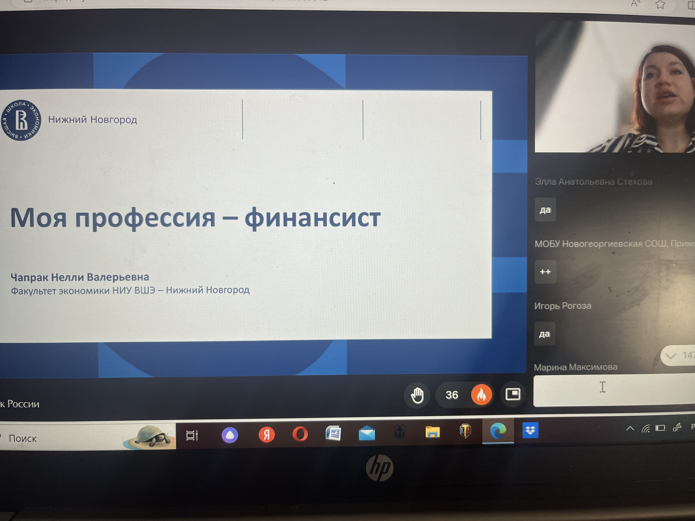
подзаголовок
или
изображение

Slide 7
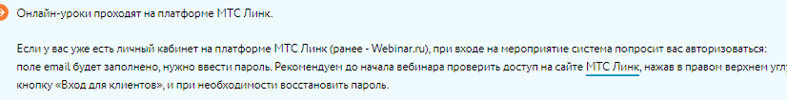
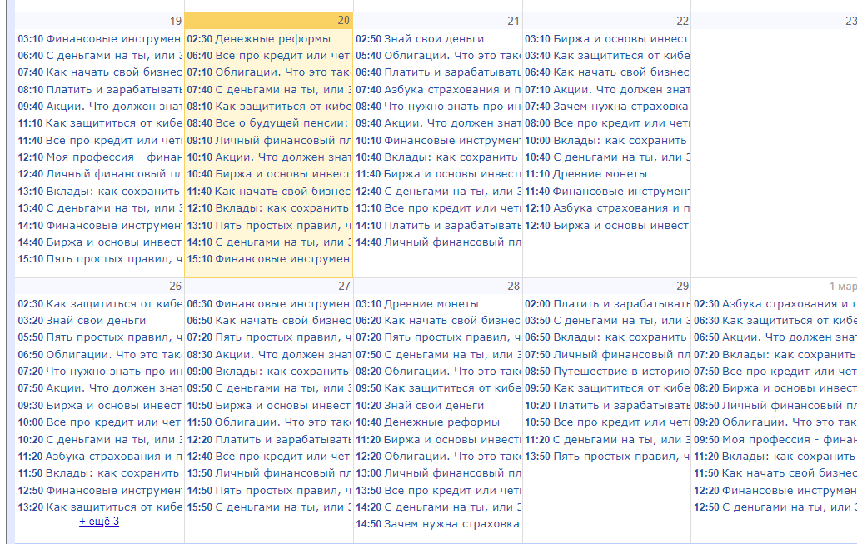
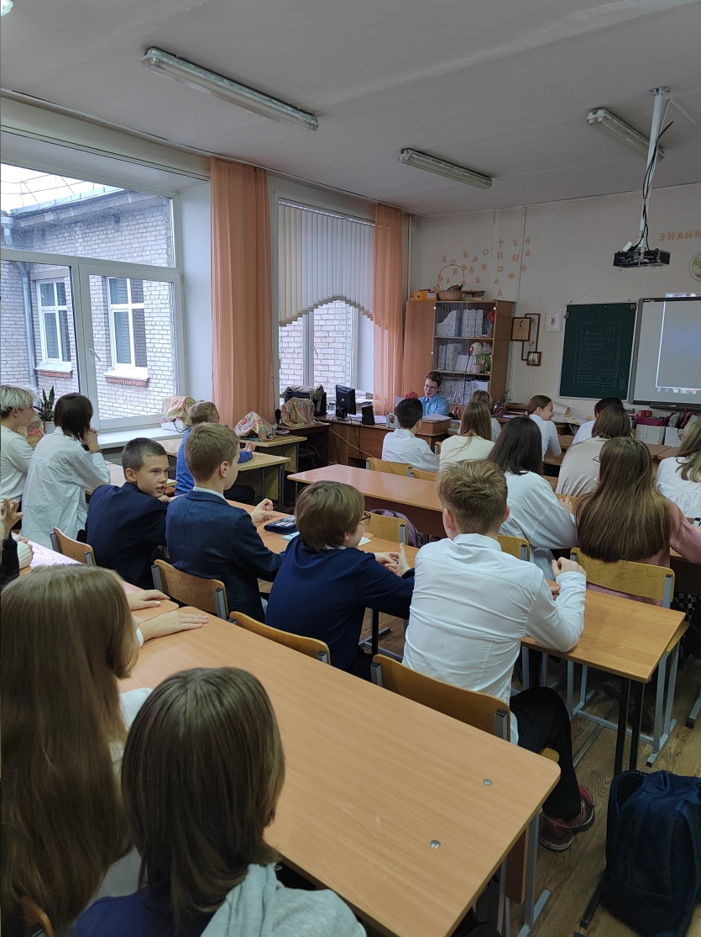

Slide 9
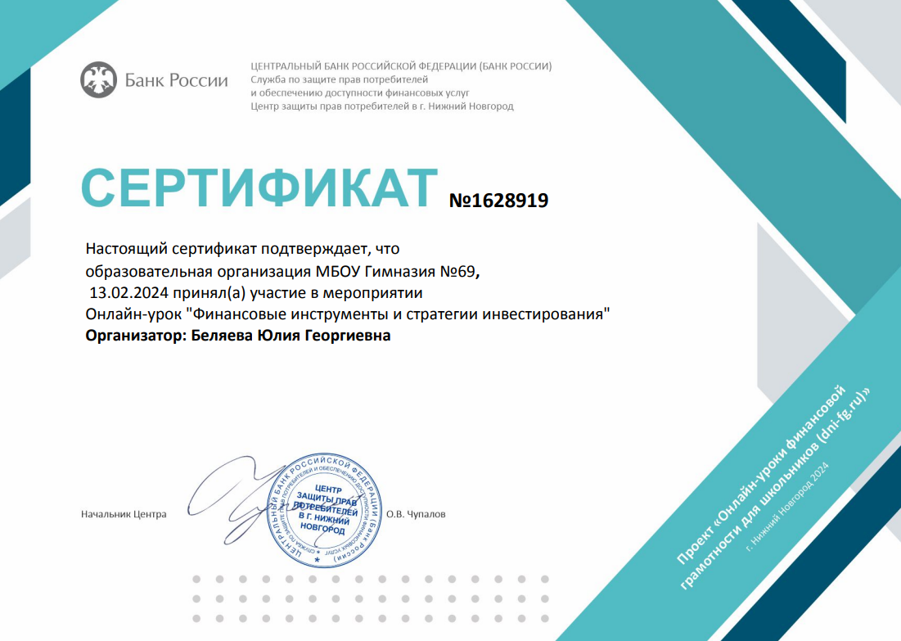

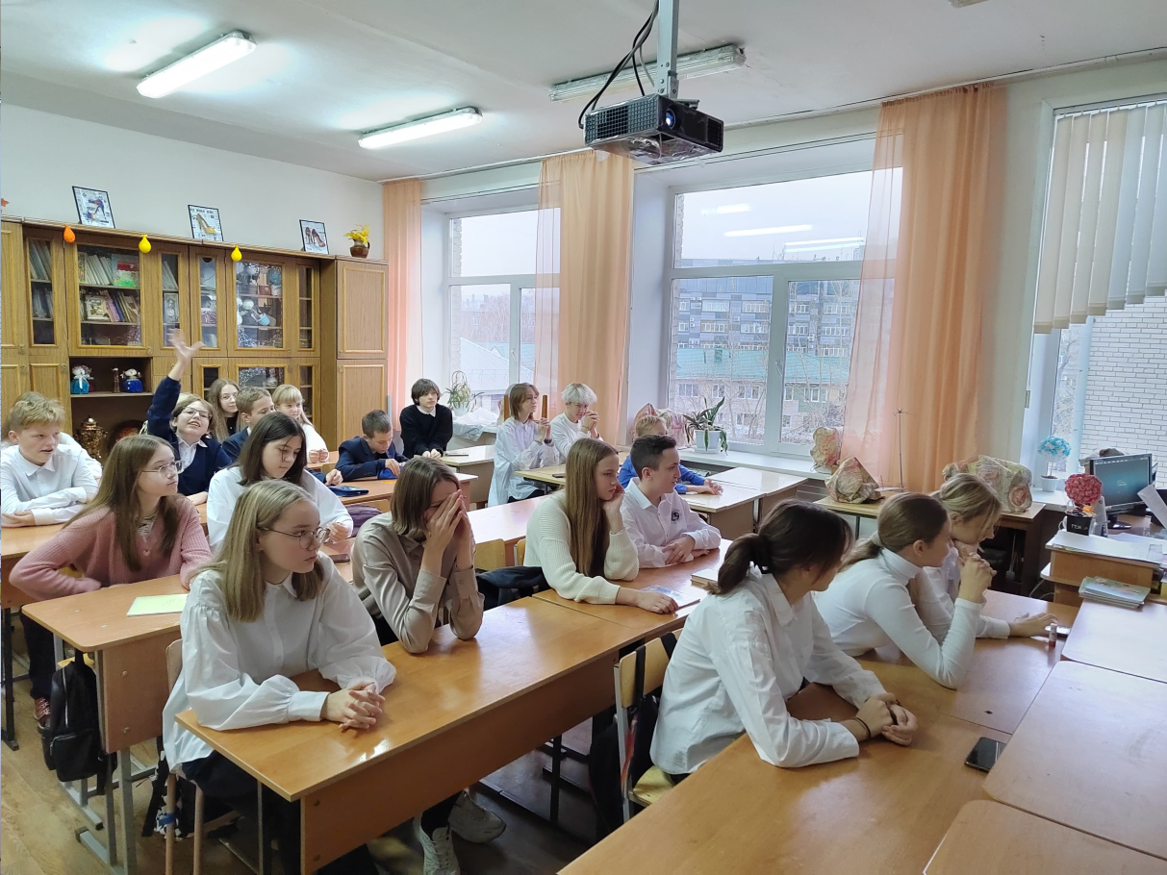

Slide 10

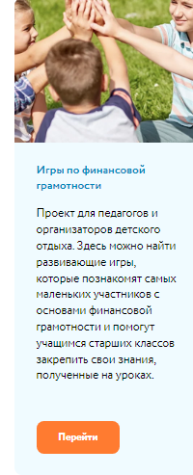
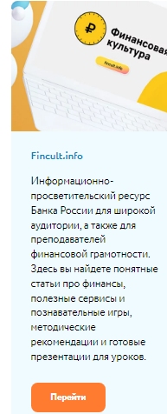
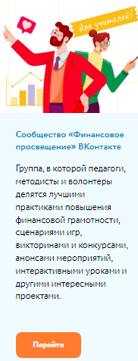
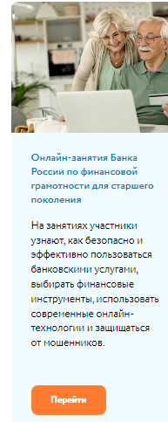
Закрепить материал, изученный на занятиях по финансовой грамотности, помогает проект Банка России «Игры по финансовой грамотности (doligra.ru)». На сайте https://doligra.ru
мы скачиваем готовые комплекты игр, которые остается только распечатать и начать играть. Игры помогут разнообразить учебный процесс и организовать досуг детей в увлекательной форме.

Slide 11
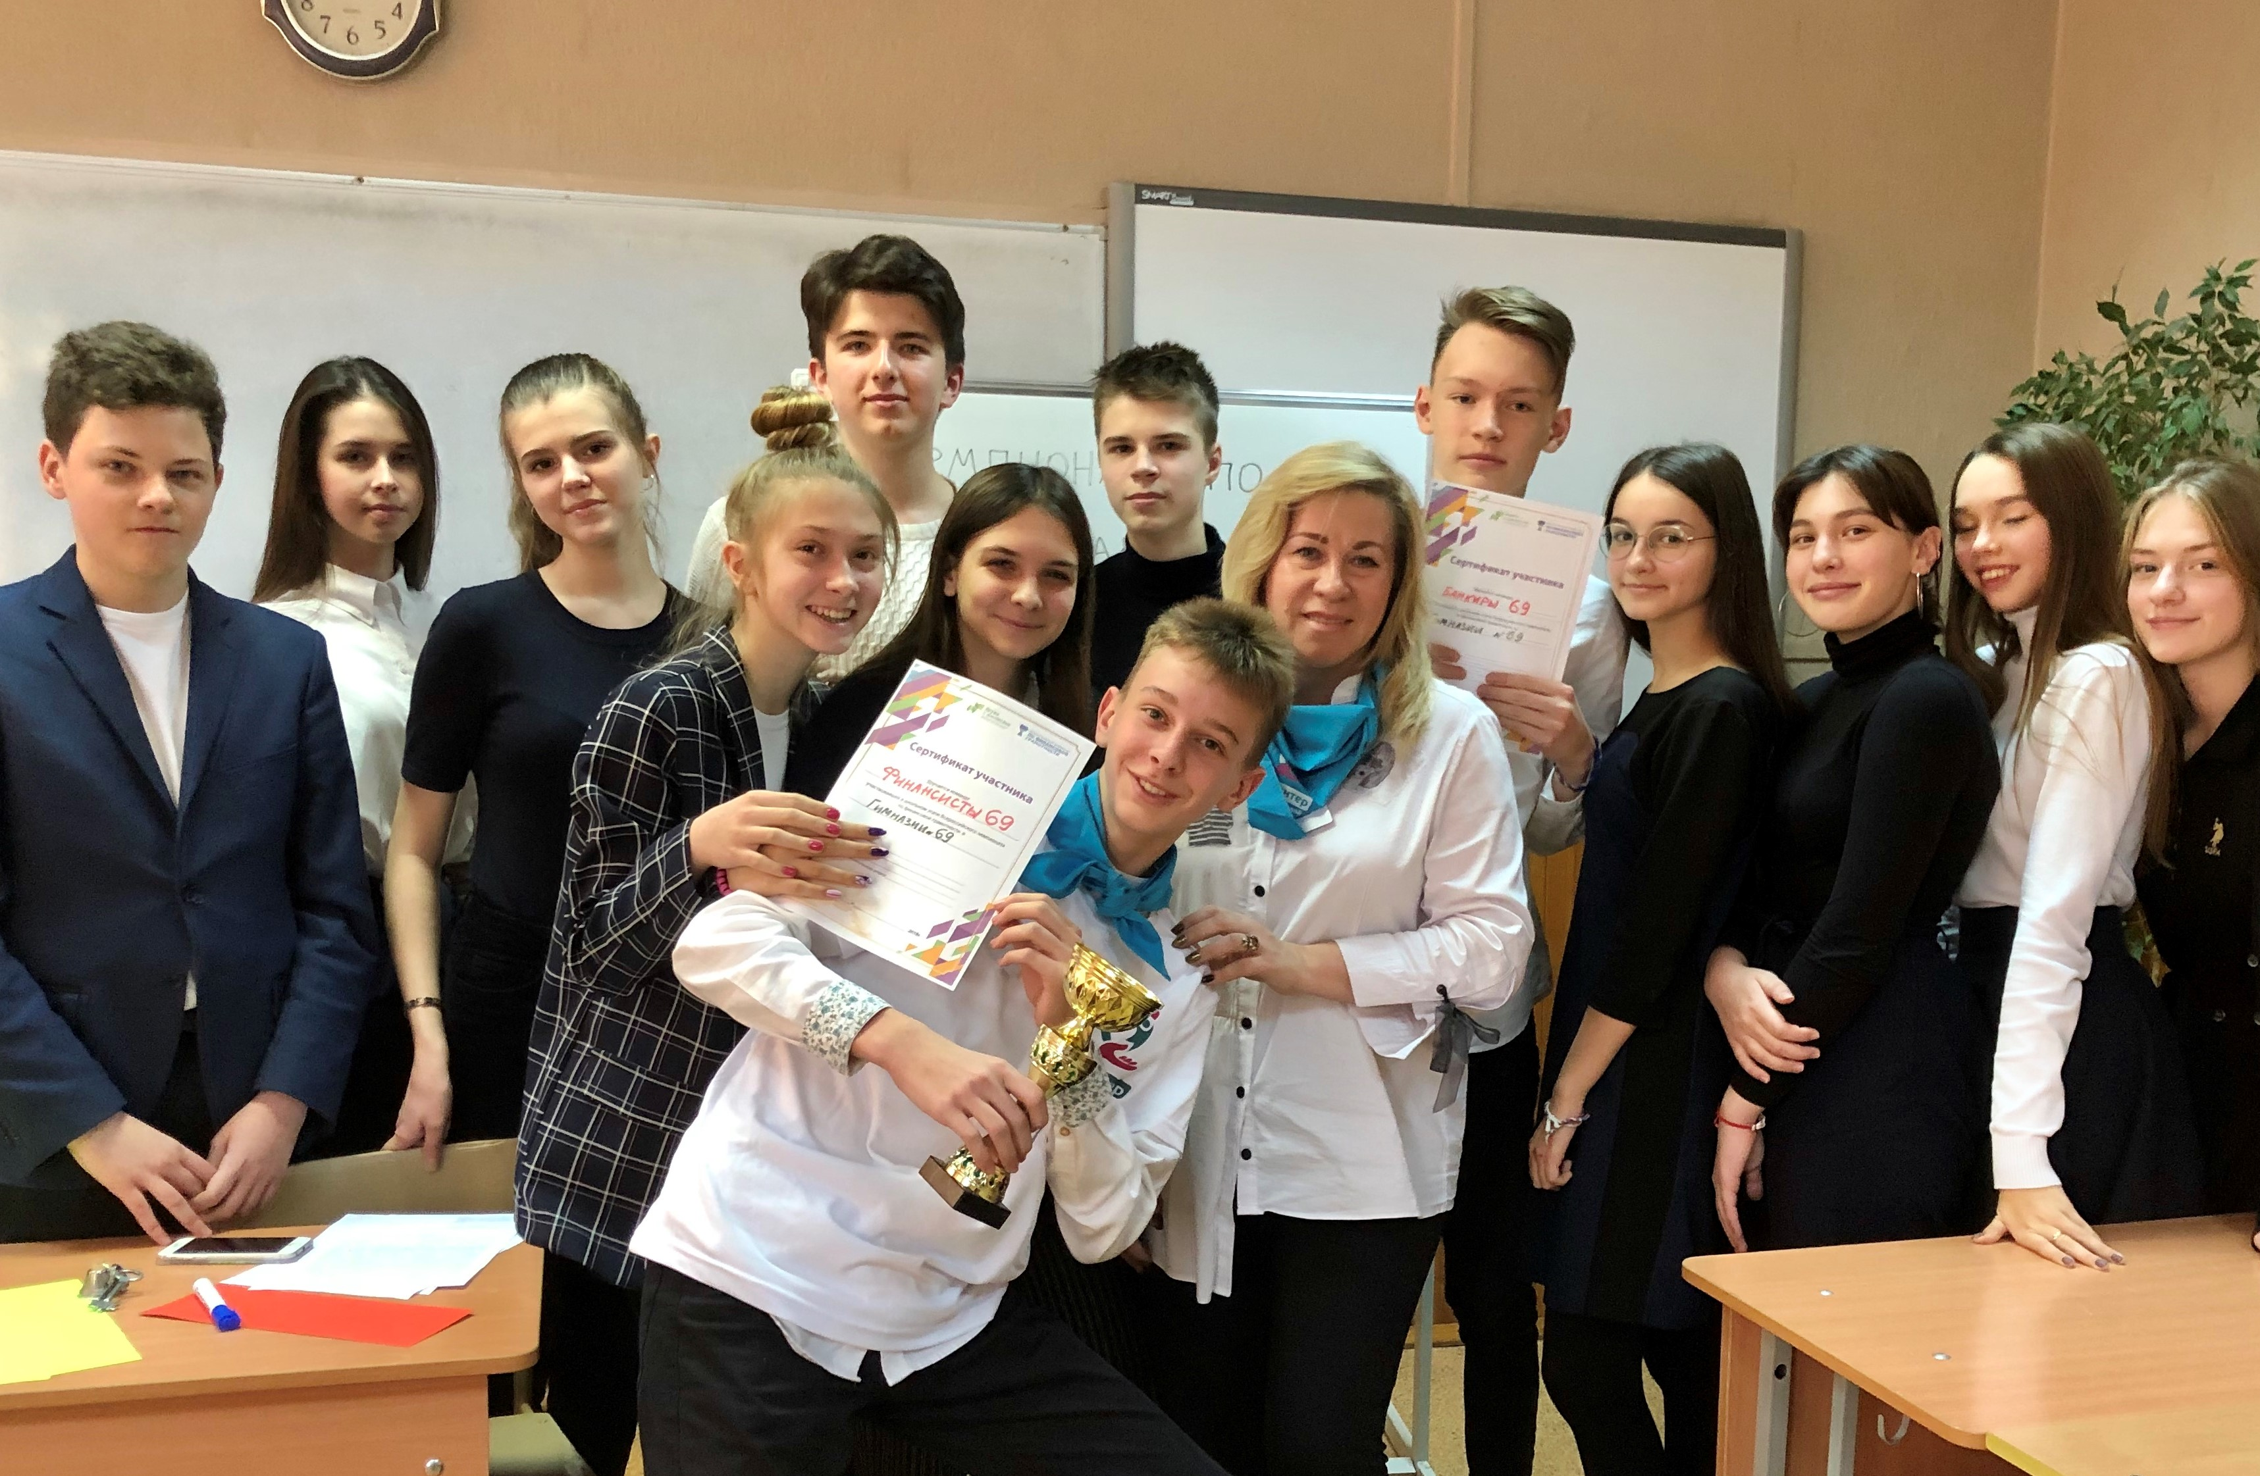
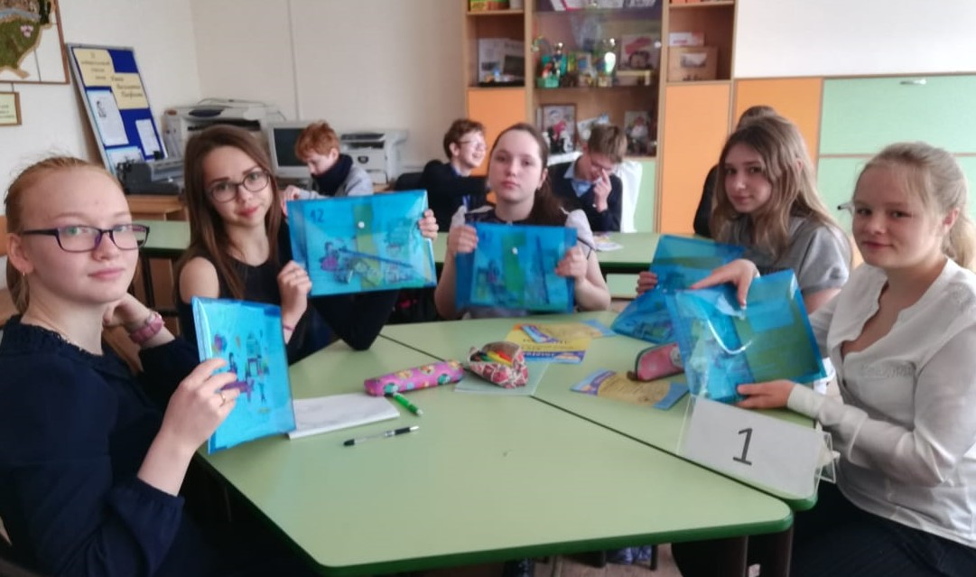
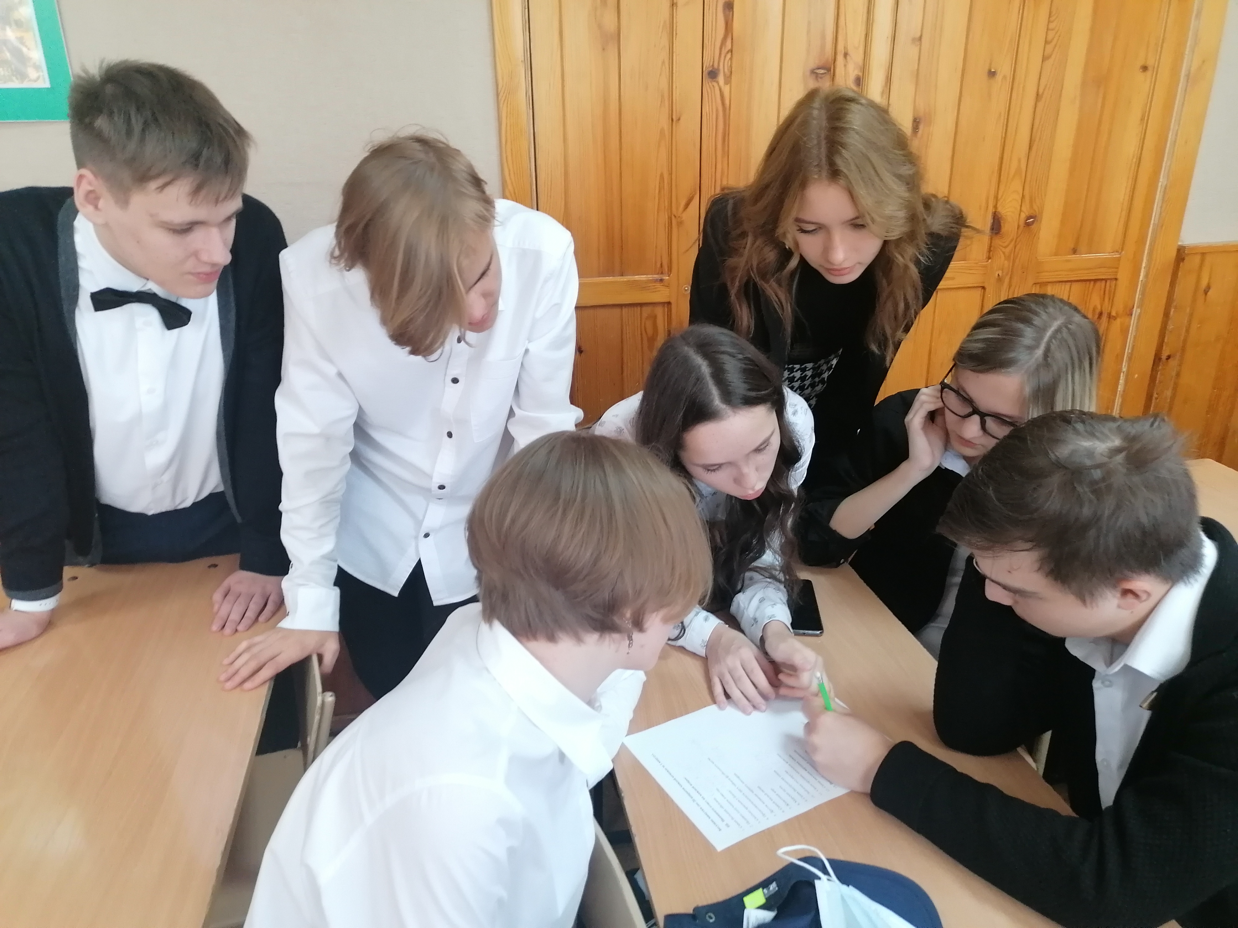
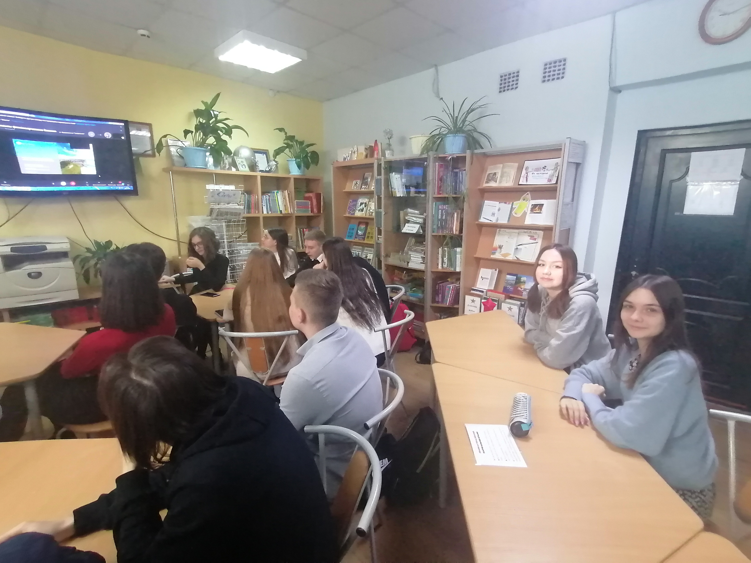

Slide 12
